Slide 1

Министерство сельского хозяйства Российской Федерации
О ситуации в растениеводстве и перспективы развития отрасли в Российской Федерации

Slide 2

Подкормка озимых зерновых культур в Российской Федерации, тыс. га (на 14.05.2018)
Субъект Российской Федерации | Посеяно озимых зерновых под урожай 2018 г., тыс. га | Подкормлено, всего |  | Подкормлено, всего в 2017 г. | 2018 г. к 2017 г., +/-
 |  | в 2018 г. | %
Российская Федерация | 17 102,0 | 13176,4 | 77,0 | 13359,0 | -182,6
Южный Ф.О. | 6214,2 | 5408,6 | 87,0 | 5113,0 | 295,6
Центральный Ф.О. | 3841,1 | 3620,7 | 94,3 | 3630,6 | -9,9
Северо-Кавказский Ф.О. | 2279,6 | 1653,8 | 72,5 | 1755,6 | -101,8
Приволжский Ф.О. | 4335,0 | 2383,7 | 55,0 | 2636,7 | -253,0
Северо-Западный Ф.О. | 52,5 | 36,9 | 70,3 | 85,6 | -48,7
Сибирский Ф.О. | 303,9 | 54,5 | 17,9 | 111,8 | -57,3
Уральский Ф.О. | 75,4 | 17,8 | 23,6 | 25,5 | -7,7
Дальневосточный Ф.О. | 0,4 | 0,4 | 100,0 | 0,2 | 0,2
По оперативным данным на 3.05.2018 гибель озимых составила 360,7 тыс. га
17 360,8
прогноз гибели
ДЕПАРТАМЕНТ РАСТЕНИЕВОДСТВА, МЕХАНИЗАЦИИ, ХИМИЗАЦИИ И ЗАЩИТЫ РАСТЕНИЙ МИНСЕЛЬХОЗА РОССИИ
2

Slide 3
Состояние посевов озимых культур по данным органов управления АПК
субъектов Российской Федерации (на 25.04.2018)
Наименование федерального округа | Площадь сева озимых культур под урожай 2018 года, тыс. га |  |  |  |  | плохое (изреженные) на аналогичную дату 2017 года
 | Всего | в т.ч. хорошее и удовлетворительное |  | плохое (изреженные и невзошедшие)
 |  | тыс. га | % | тыс. га | % | тыс. га
Российская Федерация | 17 102,0 | 15672,9 | 91,6 | 1429,1 | 8,4 | 770,1
Южный Ф.О. | 6236,5 | 5789,8 | 92,8 | 446,7 | 7,2 | 227,3
Приволжский Ф.О. | 4335,0 | 3700,8 | 85,4 | 634,2 | 14,6 | 191,2
Центральный Ф.О. | 3841,1 | 3632,2 | 94,6 | 208,9 | 5,4 | 197,9
Северо-Кавказский Ф.О. | 2257,3 | 2158,2 | 95,6 | 99,1 | 4,4 | 142,3
Сибирский Ф.О. | 303,9 | 284,8 | 93,7 | 19,1 | 6,3 | 2,7
Северо-Западный Ф.О. | 52,5 | 48,3 | 91,9 | 4,2 | 8,0 | 8,7
Уральский Ф.О. | 75,4 | 58,5 | 77,6 | 16,9 | 22,4 | 0
По оперативным данным на 3.05.2018 гибель озимых составила 360,7 тыс. га
ДЕПАРТАМЕНТ РАСТЕНИЕВОДСТВА, МЕХАНИЗАЦИИ, ХИМИЗАЦИИ И ЗАЩИТЫ РАСТЕНИЙ МИНСЕЛЬХОЗА РОССИИ
3

Slide 4
Сев яровых культур в хозяйствах всех категорий Российской Федерации, тыс. га
(на 14.05.2018)
Субъект Российской Федерации | Прогноз ярового сева на 2018 год, тыс. га | Посеяно, всего |  | Посеяно в 2017 г. | 2018 г. к 2017 г., +/-
 |  | в 2018 г. | %
Российская Федерация | 53371,1 | 20047,9 | 37,6 | 24542,9 | -4495,0
Центральный Ф.О. | 9612,8 | 6619,2 | 68,9 | 7066,0 | -446,8
Северо-Западный Ф.О. | 530,6 | 165,8 | 31,3 | 134,7 | 31,1
Южный Ф.О. | 6222,5 | 4678,8 | 75,2 | 4421,7 | 257,1
Северо-Кавказский Ф.О. | 1880,1 | 1608,6 | 85,6 | 1674,9 | -66,3
Приволжский Ф.О. | 15843,5 | 5442,4 | 34,4 | 7389,3 | -1946,9
Уральский Ф.О. | 4371,1 | 289,5 | 6,6 | 960,1 | -670,6
Сибирский Ф.О. | 12986,8 | 749,1 | 5,8 | 2483,0 | -1733,9
Дальневосточный Ф.О. | 1923,6 | 494,5 | 25,7 | 413,2 | 81,3
53 319,4
ДЕПАРТАМЕНТ РАСТЕНИЕВОДСТВА, МЕХАНИЗАЦИИ, ХИМИЗАЦИИ И ЗАЩИТЫ РАСТЕНИЙ МИНСЕЛЬХОЗА РОССИИ
4

Slide 5
Продукция растениеводства Российской Федерации по
категориям хозяйствам (в фактических ценах; млрд. рублей)
(по данным Росстата)
1 018,7
млрд. руб.;
33,6%
1 437,3 млрд. руб.;
47,4%
Всего
3 033,2
млрд. руб.
577,2
млрд. руб.;
19,0%
ДЕПАРТАМЕНТ РАСТЕНИЕВОДСТВА, МЕХАНИЗАЦИИ, ХИМИЗАЦИИ И ЗАЩИТЫ РАСТЕНИЙ МИНСЕЛЬХОЗА РОССИИ
5

Slide 6
Структура посевных площадей Российской Федерации по видам сельскохозяйственных культур в 2017 году, тыс. га
Вся посевная площадь
23 073,6 тыс. га
29% от общей площади
Вся посевная площадь
54 437,4 тыс. га
Вся посевная
площадь
3 106,2 тыс. га
ДЕПАРТАМЕНТ РАСТЕНИЕВОДСТВА, МЕХАНИЗАЦИИ, ХИМИЗАЦИИ И ЗАЩИТЫ РАСТЕНИЙ МИНСЕЛЬХОЗА РОССИИ
6

Slide 7
Динамика производства зерновых и зернобобовых культур
в Российской Федерации по категориям хозяйств, тыс. тонн
ДЕПАРТАМЕНТ РАСТЕНИЕВОДСТВА, МЕХАНИЗАЦИИ, ХИМИЗАЦИИ И ЗАЩИТЫ РАСТЕНИЙ МИНСЕЛЬХОЗА РОССИИ
7

Slide 8
Динамика производства масличных культур
в Российской Федерации по категориям хозяйств, тыс. тонн
ДЕПАРТАМЕНТ РАСТЕНИЕВОДСТВА, МЕХАНИЗАЦИИ, ХИМИЗАЦИИ И ЗАЩИТЫ РАСТЕНИЙ МИНСЕЛЬХОЗА РОССИИ
8

Slide 9
Динамика производства сахарной свеклы
в Российской Федерации по категориям хозяйств, тыс. тонн
ДЕПАРТАМЕНТ РАСТЕНИЕВОДСТВА, МЕХАНИЗАЦИИ, ХИМИЗАЦИИ И ЗАЩИТЫ РАСТЕНИЙ МИНСЕЛЬХОЗА РОССИИ
9

Slide 10
Динамика производства льноволокна в крестьянских (фермерских) хозяйствах Российской Федерации
Динамика производства льноволокна во всех категориях хозяйств
Российской Федерации
ДЕПАРТАМЕНТ РАСТЕНИЕВОДСТВА, МЕХАНИЗАЦИИ, ХИМИЗАЦИИ И ЗАЩИТЫ РАСТЕНИЙ МИНСЕЛЬХОЗА РОССИИ
10

Slide 11
Направления государственной поддержки
развития льноводства и коноплеводства в 2018 году
Льготное кредитование краткосрочных кредитов :
- на приобретение горюче-смазочных материалов; химических и биологических средств защиты растений; минеральных, органических и микробиологических удобрений; семян (кроме элиты); регуляторов роста, поверхностно-активных веществ; запасных частей и материалов для ремонта сельскохозяйственной техники, оборудования, грузовых автомобилей и тракторов;
- на уплату страховых взносов при страховании урожая сельскохозяйственных культур;
- на закупку сырья (тресты льна и конопли) для последующей переработки.
(приказ Минсельхоза России от 7 августа 2017 г. № 388)
Льготное кредитование инвестиционных кредитов:
- на приобретение сельскохозяйственной техники и оборудования;
- на строительство, реконструкцию и модернизацию предприятий по первичной переработке льна и конопли. (приказ Минсельхоза России от 7 августа 2017 г. № 388)
Субсидирование в рамках «несвязанной поддержки»:
- субсидирование развития льноводств и коноплеводствам в субъектах Российской Федерации в рамках «несвязанной поддержки» за счет федерального бюджета по ставке
10,0 тыс. руб. на 1 гектар посевной площади.
20 % прямых понесенных затрат на строительство заводов по производству семеноводческих заводов по производству семян льна
Возмещение части прямых понесенных затрат ( 50 % сметной стоимости объекта АПК ) на создание и (или) модернизацию льно и пенькоперерабатывающих предприятий (здания, строения, инженерные сети, оборудование для переработки льнотресты, тресты конопли, оборудования для выработки и (или) переработки льноволокна пеньковолокна (за исключением пряжи и ткани), а также зданий и сооружений, предназначенных для хранения сырья и продукции)
ДЕПАРТАМЕНТ РАСТЕНИЕВОДСТВА, МЕХАНИЗАЦИИ, ХИМИЗАЦИИ И ЗАЩИТЫ РАСТЕНИЙ МИНСЕЛЬХОЗА РОССИИ
11

Slide 12
Динамика производства и урожайности картофеля в крестьянских (фермерских) хозяйствах Российской Федерации, млн. тонн
2013 г. |  |  | 2014 г. |  |  | 2015 г. |  |  | 2016 г. |  |  | 2017 г. |  |  | 2018 г. (прогноз)
ВКХ | КФХ* | % | ВКХ | КФХ* | % | ВКХ | КФХ* | % | ВКХ | КФХ* | % | ВКХ | КФХ* | % | ВКХ | КФХ* | %
30,20 | 2,05 | 6,8 | 31,50 | 2,36 | 7,5 | 33,66 | 2,89 | 8,6 | 31,11 | 2,65 | 8,5 | 29,59 | 2,50 | 8,5 | 29,73 | 2,55 | 8,6
* Включая ИП
ДЕПАРТАМЕНТ РАСТЕНИЕВОДСТВА, ХИМИЗАЦИИ И ЗАЩИТЫ РАСТЕНИЙ МИНСЕЛЬХОЗА РОССИИ
12

Slide 13
Динамика производства и урожайности овощей (всего) в крестьянских (фермерских) хозяйствах Российской Федерации, млн. тонн
2013 г. |  |  | 2014 г. |  |  | 2015 г. |  |  | 2016 г. |  |  | 2017 г. |  |  | 2018 г. (прогноз)
ВКХ | КФХ* | % | ВКХ | КФХ* | % | ВКХ | КФХ* | % | ВКХ | КФХ* | % | ВКХ | КФХ* | % | ВКХ | КФХ* | %
14,69 | 2,09 | 14,2 | 15,46 | 2,10 | 13,5 | 16,10 | 2,43 | 15,0 | 16,28 | 2,38 | 14,6 | 16,44 | 2,59 | 15,8 | 17,0 | 2,65 | 16,3
* Включая ИП
ДЕПАРТАМЕНТ РАСТЕНИЕВОДСТВА, ХИМИЗАЦИИ И ЗАЩИТЫ РАСТЕНИЙ МИНСЕЛЬХОЗА РОССИИ
13

Slide 14
Динамика производства и урожайности овощей защищенного грунта в крестьянских (фермерских) хозяйствах Российской Федерации, тыс. тонн
2013 г. |  |  | 2014 г. |  |  | 2015 г. |  |  | 2016 г. |  |  | 2017 г. |  |  | 2018 г. (прогноз)
СХО | КФХ* | % | СХО | КФХ* | % | СХО | КФХ* | % | СХО | КФХ* | % | СХО | КФХ* | % | СХО | КФХ* | %
615,0 | 29,1 | 4,5 | 690,8 | 37,4 | 5,1 | 709,8 | 38,9 | 5,3 | 813,6 | 49,1 | 5,7 | 922,1 | 52,3 | 5,4 | 1184,7 | 55,3 | 4,5
* Включая ИП
ДЕПАРТАМЕНТ РАСТЕНИЕВОДСТВА, ХИМИЗАЦИИ И ЗАЩИТЫ РАСТЕНИЙ МИНСЕЛЬХОЗА РОССИИ
14

Slide 15




Государственная поддержка тепличного овощеводства
Государственная поддержка тепличного овощеводства
Компенсация понесенных инвестиционных затрат на строительство новых
тепличных комплексов с современными технологиями овощеводства.
(20% от суммы понесенных затрат, 25% для регионов
Дальневосточного федерального округа)
2015 г. | 5 проектов | 0,9 млрд руб. субсидий
2016 г. | 24 проекта | 5,7 млрд руб. субсидий
2017 г. | 27 проектов | 6,5 млрд руб. субсидий
Заложено | 433,7 га новых теплиц
Сумма инвестиций
67,5 млрд руб.
тепличные комплексы
(из них КФХ и ИП всего 286,3 млн. руб.)
Льготные кредиты по ставке не выше 5% годовых на строительство и модернизацию тепличных комплексов
2017 г. | 49 кредитных договоров на строительство 40 тепличных объектов | Сумма кредитов по заключенным договорам 108,9 млрд руб.
 | 650 га новых теплиц + 4 грибных комплекса
(из них КФХ и ИП всего 517,5 млн. руб.)
ДЕПАРТАМЕНТ РАСТЕНИЕВОДСТВА, МЕХАНИЗАЦИИ, ХИМИЗАЦИИ И ЗАЩИТЫ РАСТЕНИЙ МИНСЕЛЬХОЗА РОССИИ
15

Slide 16
Динамика производства плодов и ягод в крестьянских (фермерских) хозяйствах Российской Федерации, тыс. тонн
2013 г. |  |  | 2014 г. |  |  | 2015 г. |  |  | 2016 г. |  |  | 2017 г. |  |  | 2018 г. (прогноз)
ВКХ | КФХ* | % | ВКХ | КФХ* | % | ВКХ | КФХ* | % | ВКХ | КФХ* | % | ВКХ | КФХ* | % | ВКХ | КФХ* | %
2941,5 | 51,0 | 1,7 | 2995,6 | 52,8 | 1,8 | 2903,3 | 60,4 | 2,0 | 3110,7 | 63,7 | 2,1 | 2946,3 | 85,8 | 2,9 | 3250,0 | 95,0 | 2,9
* Включая ИП
ДЕПАРТАМЕНТ РАСТЕНИЕВОДСТВА, ХИМИЗАЦИИ И ЗАЩИТЫ РАСТЕНИЙ МИНСЕЛЬХОЗА РОССИИ
16

Slide 17
Государственная поддержка садоводства в рамках Госпрограммы
за 2013-2018 гг.
ДЕПАРТАМЕНТ РАСТЕНИЕВОДСТВА, МЕХАНИЗАЦИИ, ХИМИЗАЦИИ И ЗАЩИТЫ РАСТЕНИЙ МИНСЕЛЬХОЗА РОССИИ
18

Slide 18
Государственная поддержка садоводства и питомниководства в 2018 году
«Единая субсидия» на содействие достижению целевых показателей
предоставляется по ставкам на закладку и уход за многолетними насаждениями, определяемыми органом, уполномоченным высшим исполнительным органом государственной власти субъекта Российской Федерации.
Льготное краткосрочное кредитование
на приобретение посадочного материала; материалов, инвентаря и оборудования необходимых для выращивания и хранения посадочного материала; ГСМ; химических и биологических средств защиты растений; минеральных, органических и микробиологических удобрений; регуляторов роста; поверхностно-активных веществ; запасных частей и материалов для ремонта сельскохозяйственной техники; электроэнергии, природного газа и тепловой энергии для выращивания посадочного материала; на уплату страховых взносов при страховании посадок многолетних насаждений.
Льготное инвестиционное кредитование
на строительство, реконструкцию и модернизацию (в том числе приобретение техники, оборудования и средств автоматизации) хранилищ овощей и плодов;
на строительство прививочных комплексов для многолетних насаждений (в том числе винограда); закладку и уход за многолетними насаждениями, раскорчевку и рекультивацию;
на строительство, реконструкцию и модернизацию питомниководческих центров по производству посадочного материала плодовых, ягодных, орехоплодных культур и винограда;
приобретение холодильников для хранения посадочного материала многолетних насаждений;
строительство, реконструкцию тепличных комплексов по производству плодовоягодной продукции;
строительство мощностей по переработке плодоовощной, ягодной продукции, винограда, хмеля.
Возмещение части прямых понесенных затрат
на создание и модернизацию селекционно (питомниководческих) центров;
на создание и модернизацию плодохранилищ.
ДЕПАРТАМЕНТ РАСТЕНИЕВОДСТВА, МЕХАНИЗАЦИИ, ХИМИЗАЦИИ И ЗАЩИТЫ РАСТЕНИЙ МИНСЕЛЬХОЗА РОССИИ
18

Slide 19

Сертифицированные семеноводческие хозяйства по состоянию на 01.05.2018
(Данные ФГБУ «Россельхозцентр»)
Из 1020 сертифицированных хозяйств 10% составляют ИП главы КФХ и 3% КФХ
Федеральный округ | Количество сертифицированных хозяйств
Российская Федерация | 1020
Центральный федеральный округ | 211
Северо-Кавказский федеральный округ | 47
Северо-Западный федеральный округ | 42
Южный федеральный округ | 152
Приволжский федеральный округ | 376
Уральский федеральный округ | 40
Сибирский федеральный округ | 108
Дальневосточный федеральный округ | 44
ДЕПАРТАМЕНТ РАСТЕНИЕВОДСТВА, МЕХАНИЗАЦИИ, ХИМИЗАЦИИ И ЗАЩИТЫ РАСТЕНИЙ МИНСЕЛЬХОЗА РОССИИ
19

Slide 20
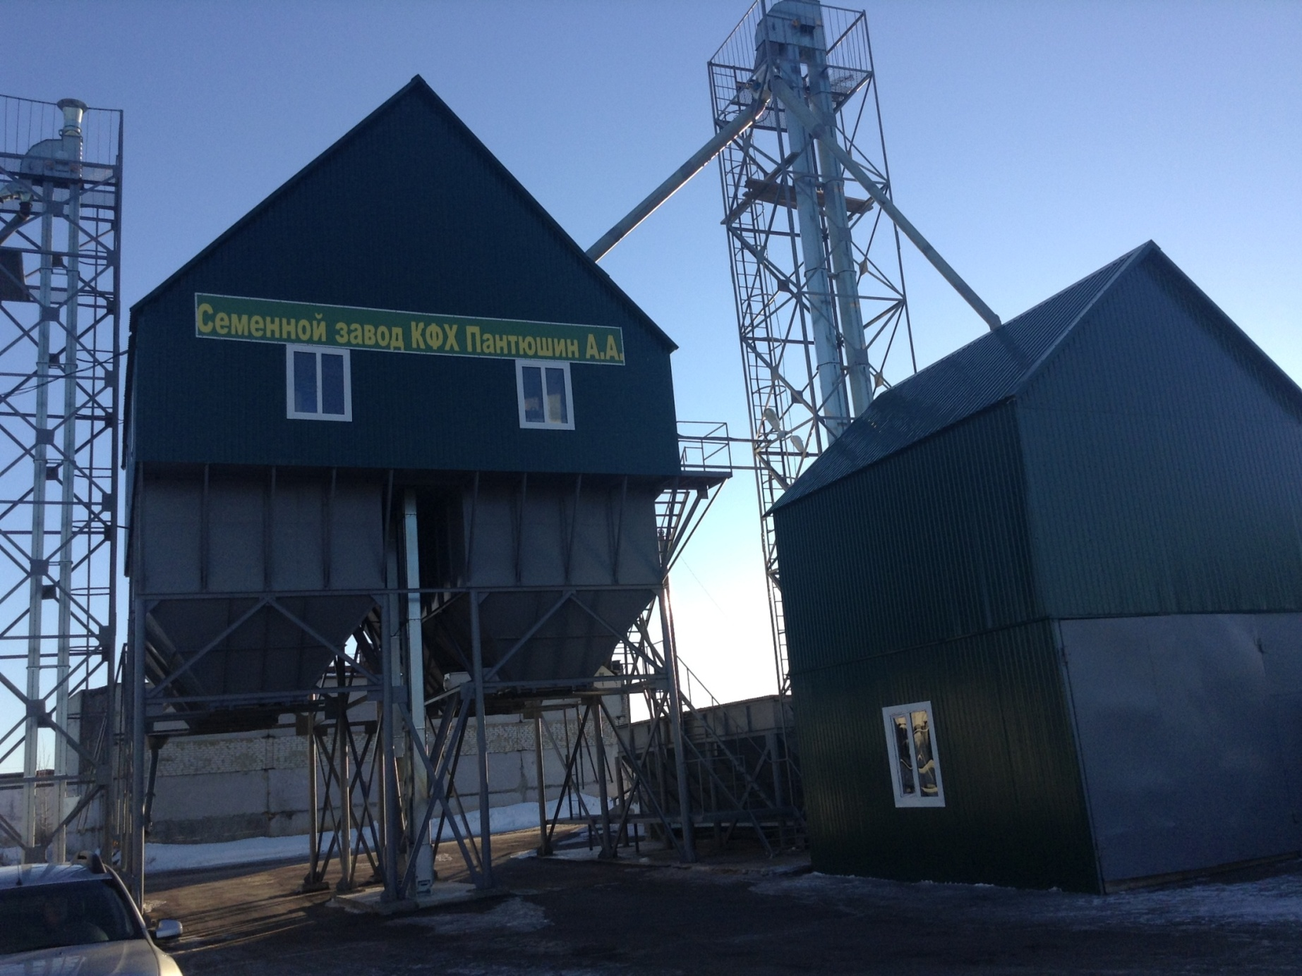
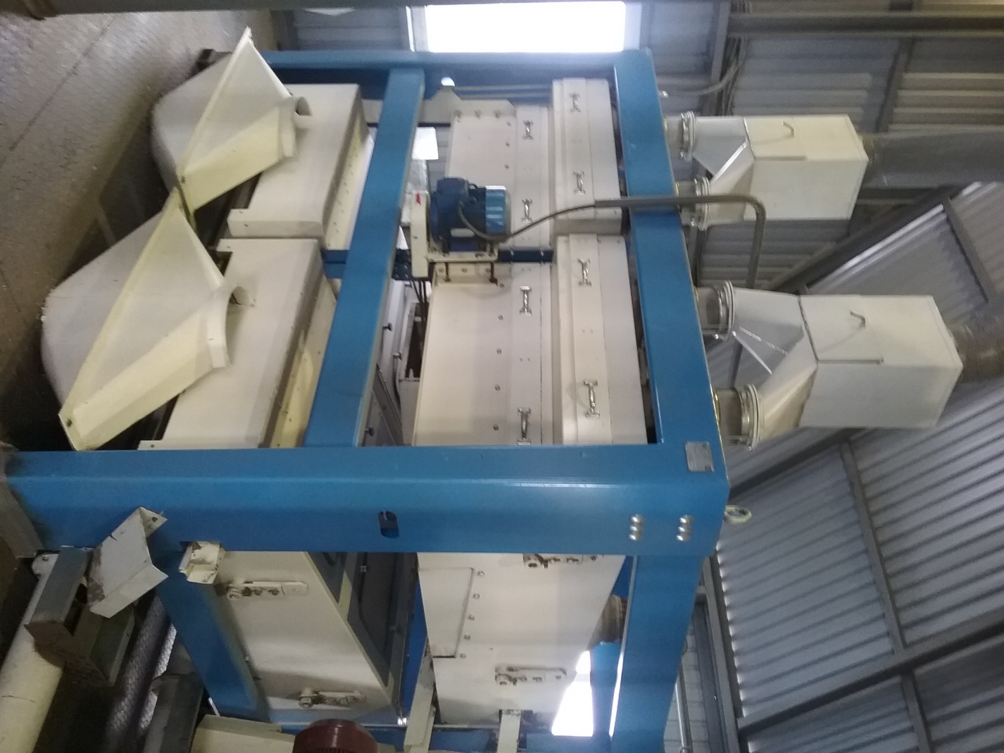
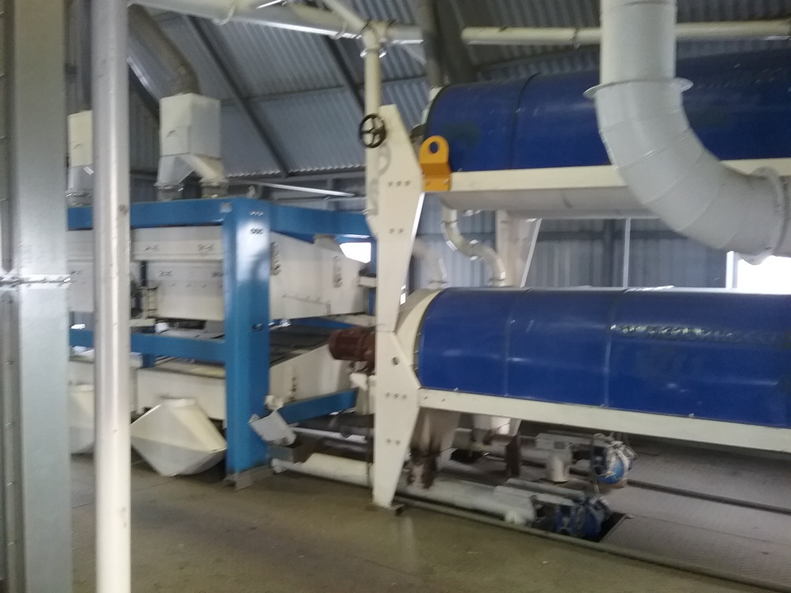
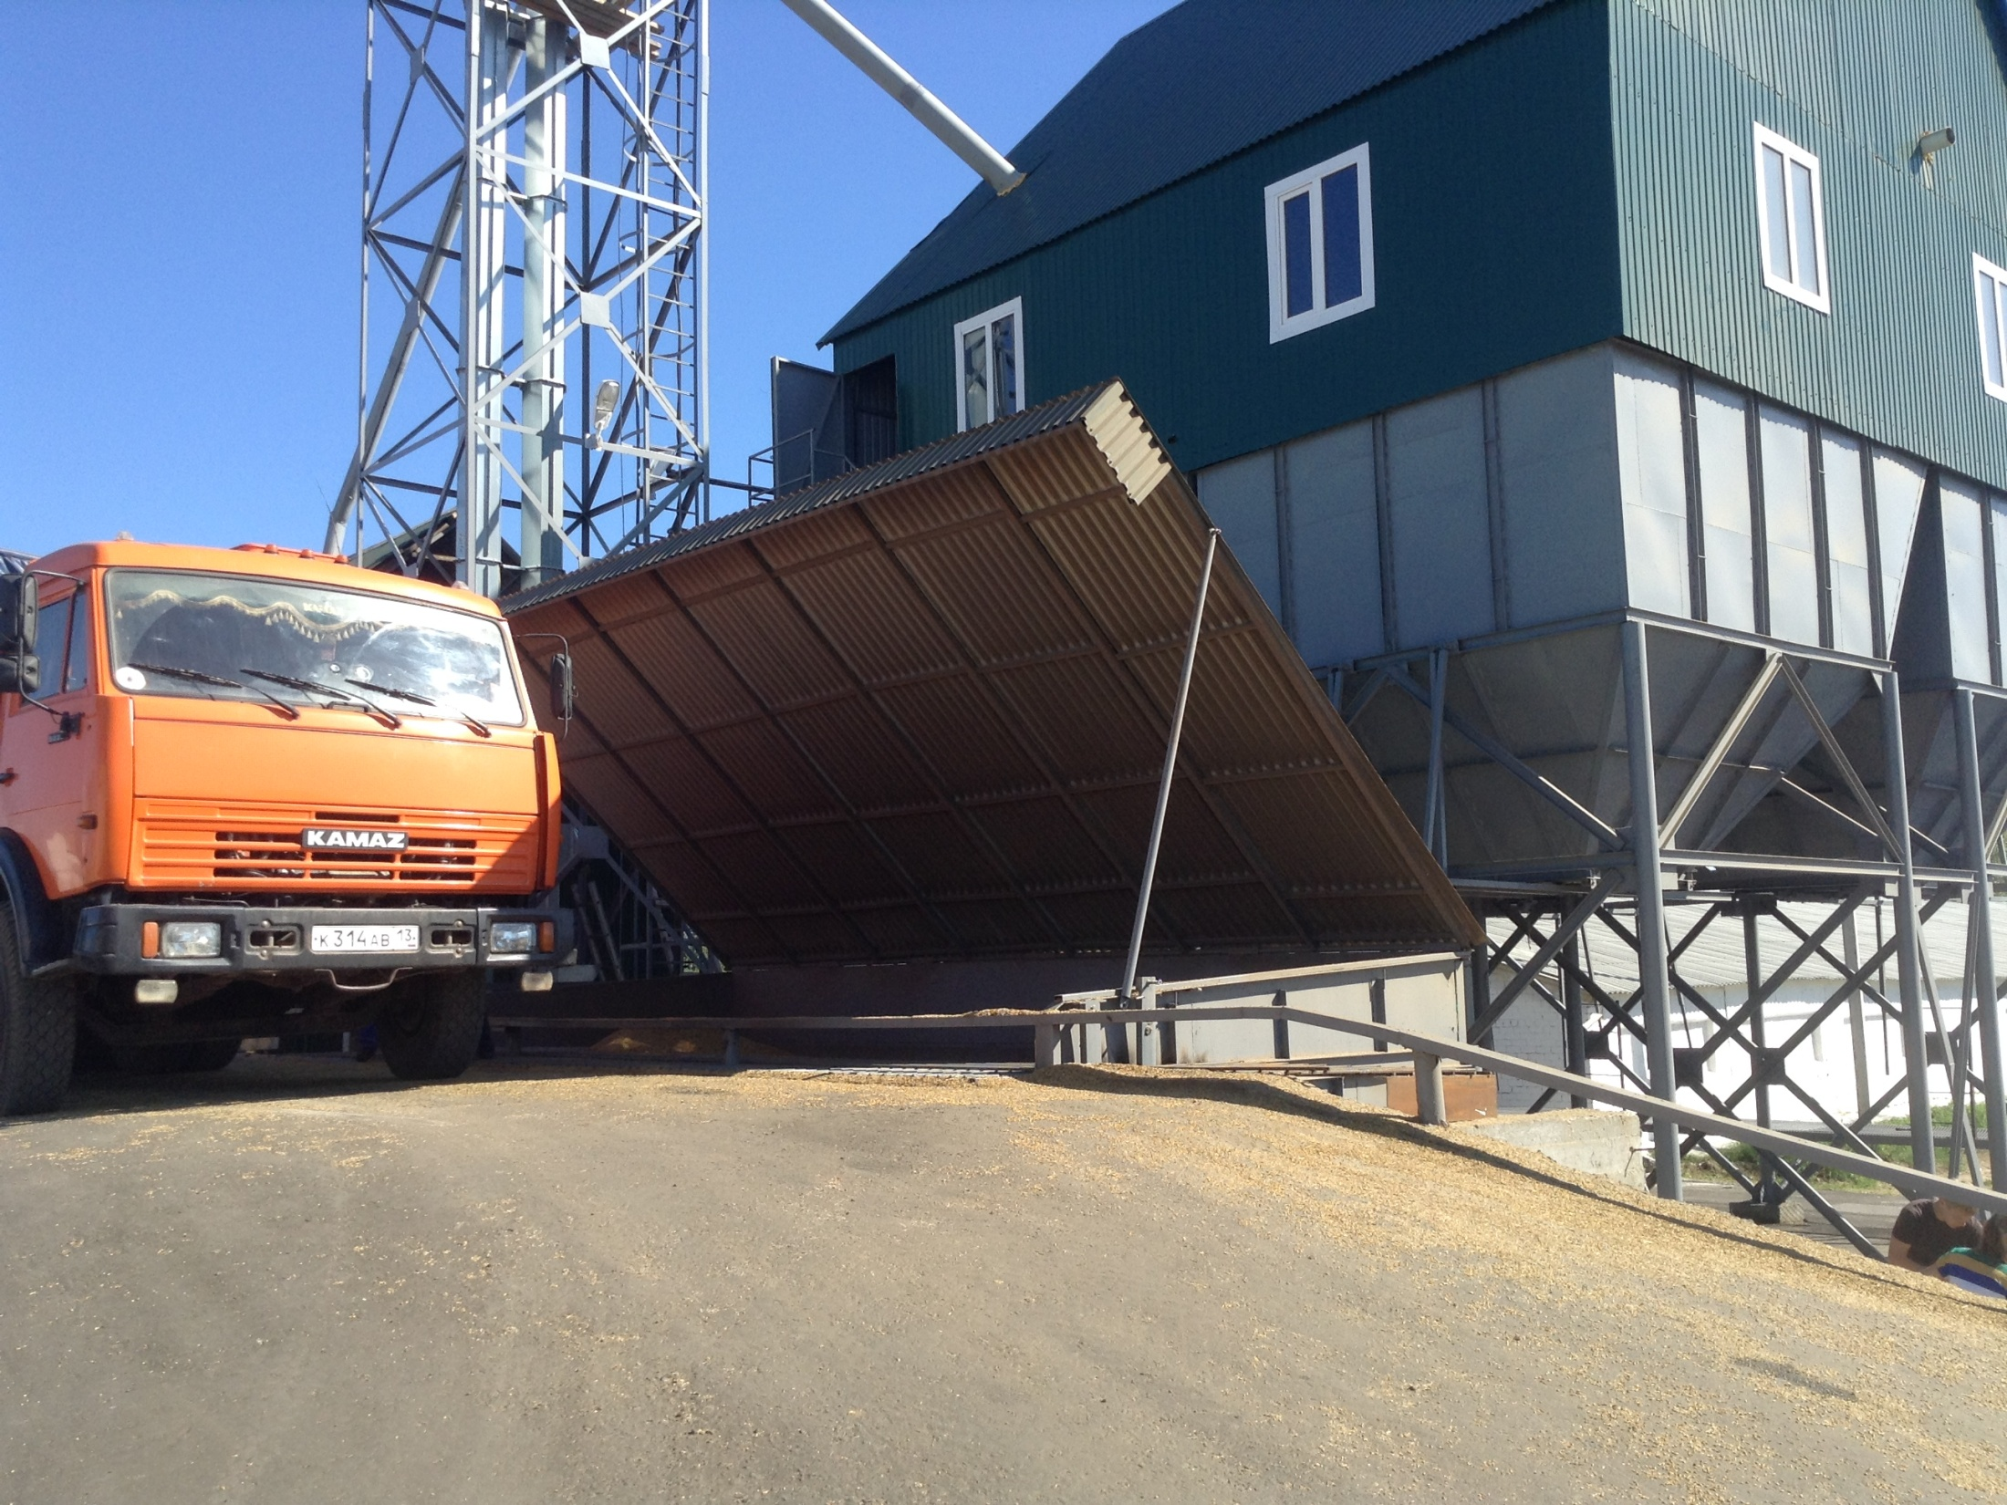
Селекционно-семеноводческие центры, прошедшие конкурс и
введенные в эксплуатацию
ИП глава КФХ «Пантюшин А.А.»
Республика Мордовия
За 2016-2017 годы 15 инвестиционных проектов прошли отбор
Семенной завод производительностью 6 тыс. тонн в год или 10 тонн в час зерна
ДЕПАРТАМЕНТ РАСТЕНИЕВОДСТВА, МЕХАНИЗАЦИИ, ХИМИЗАЦИИ И ЗАЩИТЫ РАСТЕНИЙ МИНСЕЛЬХОЗА РОССИИ
20

Slide 21


Механизм оказания несвязанной поддержки сельхозтоваропроизводителям в области растениеводства
11,34 млрд руб. (в 2017 г. и 2018 г.)
а) растениеводство (зерновые, зернобобовые
и кормовые с.х. культуры)
б) производство овощей открытого грунта,
льна-долгунца, технической конопли, семенного картофеля, семян овощей открытого грунта, кукурузы, сахарной
свеклы, подсолнечника
За исключением субъектов с наивысшими финансово-экономическими
показателями (Белгородская, Воронежская, Курская, Липецкая, Тамбовская,
Ростовская области, Краснодарский и Ставропольский край). Указанным
регионам субсидии предусмотрены по направлению «б»:
Распределение субсидий
Посевные
площади
Плодородие
почв
Интенсивность использования посевных площадей
Расчет субсидии осуществляется
ставкам, утвержденным
приказом Минсельхоза России
от 24 января 2018 г. № 26
80% бюджетных средств
20%
Применяется повышающий коэффициент 1,7 для субъектов Нечерноземной зоны РФ, подверженных засухе и переувлажнению, СФО, ДФО, Республики Крым и г. Севастополь
Применяется повышающий коэффициент 1,4 и введена обязанность региона применять указанный коэффициент при распределении субсидий для сельхозтоваропроизводителей, осуществляющих проведение работ по известкованию и (или) фосфоритованию и (или) гипсованию посевных площадей почв земель сельскохозяйственного назначения
ДЕПАРТАМЕНТ РАСТЕНИЕВОДСТВА, МЕХАНИЗАЦИИ, ХИМИЗАЦИИ И ЗАЩИТЫ РАСТЕНИЙ МИНСЕЛЬХОЗА РОССИИ
21

Slide 22
Информация по субсидиям на оказание несвязанной поддержки сельскохозяйственным товаропроизводителям, выплаченным
из федерального и региональных бюджетов
Организационно-правовая форма получателя | 2015 год |  | 2016 год |  |  | 2017 год |  | I кв. 2018 года
 | Кол-во получателей | Размер полученных субсидий за счет средств ФБ+РБ, млн рублей | Кол-во получателей |  | Размер полученных субсидий за счет средств ФБ+РБ, млн рублей | Кол-во получателей | Размер полученных субсидий за счет средств ФБ+РБ, млн рублей | Кол-во получателей | Размер полученных субсидий за счет средств ФБ+РБ, млн рублей
Российская Федерация | 47 302 | 30 369,94 | 45 674 |  | 29 393,21 | 27 489 | 14 510,13 | 20 616 | 11 552,44
в том числе:
СПоК | 207 | 143,59 | 178 | 134,19 |  | 92 | 43,03 | 39 | 17,39
КФХ | 20 909 | 4 098,78 | 21 006 | 4 008,72 |  | 17 371 | 3 214,11 | 11 846 | 2 618,88
Организации АПК | 984 | 972,26 | 818 | 933,35 |  | 532 | 529,72 | 34 | 49,46
СХО | 13 521 | 22 573,64 | 12 847 | 21 958,17 |  | 8 113 | 10 435,35 | 7 675 | 8 682,09
ИП | 11 680 | 2 577,28 | 10 825 | 2 358,79 |  | 1 381 | 287,92 | 1 022 | 184,62
СКПК | 1 | 4,39 | - | - |  | - | - | - | -
В том числе из
федерального
бюджета было
выделено:
23,22 млрд руб.
23,22 млрд руб.
11,34 млрд руб.
11,34 млрд руб.
ДЕПАРТАМЕНТ РАСТЕНИЕВОДСТВА, МЕХАНИЗАЦИИ, ХИМИЗАЦИИ И ЗАЩИТЫ РАСТЕНИЙ МИНСЕЛЬХОЗА РОССИИ
22

Slide 23
Информация о приобретении сельхозтоваропроизводителями минеральных удобрений в Российской Федерации*
Субъект Российской Федерации | 01.01.2016 - 14.05.2016 | 01.01.2017 - 14.05.2017 | 01.01.2018 - 14.05.2018 | ± , 2018 г. к 2017 г. | Потребность на 2018 г. | Обеспеченность для проведения сезонных полевых работ
Российская Федерация | 1560,8 | 1693,1 | 1663,9 | -29,2 | 3068,6 | 61,4%
Центральный ФО | 558,1 | 564,5 | 580,8 | 16,3 | 1036,3 | 62,8%
Северо-Западный ФО | 38,5 | 34,3 | 36,1 | 1,8 | 62,8 | 64,0%
Южный ФО | 345,2 | 394,9 | 413,7 | 18,8 | 797,8 | 56,1%
Северо-Кавказский ФО | 144,5 | 153,7 | 152,8 | -0,9 | 315,2 | 54,8%
Приволжский ФО | 295,5 | 359,6 | 308,8 | -50,8 | 560,5 | 64,7%
Уральский ФО | 60,0 | 47,9 | 40,2 | -7,7 | 84,8 | 78,4%
Сибирский ФО | 84,4 | 98,6 | 94,1 | -4,5 | 147,7 | 70,1%
Дальневосточный ФО | 34,6 | 39,6 | 37,4 | -2,2 | 63,4 | 64,0%
* Данные органов управления АПК субъектов Российской Федерации
ДЕПАРТАМЕНТ РАСТЕНИЕВОДСТВА, МЕХАНИЗАЦИИ, ХИМИЗАЦИИ И ЗАЩИТЫ РАСТЕНИЙ МИНСЕЛЬХОЗА РОССИИ
23

Slide 24

Динамика цен приобретения минеральных удобрений
сельхозтоваропроизводителями , руб./т физ. вес
(по данным органов управления АПК субъектов Российской Федерации)
ДЕПАРТАМЕНТ РАСТЕНИЕВОДСТВА, МЕХАНИЗАЦИИ, ХИМИЗАЦИИ И ЗАЩИТЫ РАСТЕНИЙ МИНСЕЛЬХОЗА РОССИИ
24

Slide 25
Наличие и готовность сельскохозяйственной техники
в регионах Российской Федерации
Субъект Российской Федерации | Тракторы |  |  |  | Сеялки |  |  |  | Культиваторы
 | Наличие, ед. (по состоянию на 14 мая) |  | 2018 к 2017, +/- | Исправных в % к наличию | Наличие, ед. (по состоянию на 14 мая) |  | 2018 к 2017, +/- | Исправных в % к наличию | Наличие, ед. (по состоянию на 14 мая) |  | 2018 к 2017, +/- | Исправных в % к наличию
 | 2017 г. | 2018 г. |  |  | 2017 г. | 2018 г.
 |  |  |  |  |  |  |  |  | 2017 г. | 2018 г.
Российская Федерация | 453 052 | 448 586 | -4 466 | 92,1 | 213 010 | 209 270 | -3 740 | 93,0 | 176 079 | 173 773 | -2 306 | 93,8
Центральный Ф.О. | 85 528 | 83 967 | -1 561 | 92,7 | 29 803 | 29 069 | -734 | 95,1 | 34 747 | 33 787 | -960 | 93,3
Северо-Западный Ф.О. | 14 009 | 14 000 | -9 | 88,4 | 1 641 | 1 548 | -93 | 83,3 | 2 017 | 2 061 | 44 | 85,9
Южный Ф.О. | 96 837 | 95 789 | -1 048 | 95,9 | 42 899 | 43 194 | 295 | 95,7 | 47 051 | 46 809 | -242 | 95,9
Северо-Кавказский Ф.О. | 29 324 | 29 272 | -52 | 90,3 | 14 327 | 14 240 | -87 | 96,6 | 15 088 | 15 183 | 95 | 97,1
Приволжский Ф.О. | 113 786 | 112 007 | -1 779 | 93,4 | 64 737 | 63 965 | -772 | 94,2 | 50 166 | 49 350 | -816 | 94,7
Уральский Ф.О. | 27 018 | 26 933 | -85 | 89,2 | 15 816 | 15 282 | -534 | 92,1 | 5 765 | 5 563 | -202 | 87,7
Сибирский Ф.О. | 70 301 | 70 191 | -110 | 87,3 | 40 434 | 38 506 | -1 928 | 85,6 | 18 136 | 17 766 | -370 | 87,1
Дальневосточный Ф.О. | 16 249 | 16 427 | 178 | 90,1 | 3 353 | 3 466 | 113 | 93,9 | 3 109 | 3 254 | 145 | 93,2
ДЕПАРТАМЕНТ РАСТЕНИЕВОДСТВА, МЕХАНИЗАЦИИ, ХИМИЗАЦИИ И ЗАЩИТЫ РАСТЕНИЙ МИНСЕЛЬХОЗА РОССИИ
25

Slide 26
Наличие и необходимое количество тракторов
в регионах Российской Федерации
Субъект Российской Федерации | Наличие в 2018 г., ед. (по состоянию на 14 мая) | Оптимальное количество тракторов, ед. | Необходимо приобрести, ед.
Российская Федерация | 448 586 | 559 239 | 110 653
Центральный Ф.О. | 83 967 | 99 760 | 15 793
Северо-Западный Ф.О. | 14 000 | 17 239 | 3 239
Южный Ф.О. | 95 789 | 101 730 | 5 941
Северо-Кавказский Ф.О. | 29 272 | 37 701 | 8 429
Приволжский Ф.О. | 112 007 | 143 939 | 31 932
Уральский Ф.О. | 26 933 | 45 958 | 19 025
Сибирский Ф.О. | 70 191 | 94 002 | 23 811
Дальневосточный Ф.О. | 16 427 | 18 910 | 2 483
ДЕПАРТАМЕНТ РАСТЕНИЕВОДСТВА, МЕХАНИЗАЦИИ, ХИМИЗАЦИИ И ЗАЩИТЫ РАСТЕНИЙ МИНСЕЛЬХОЗА РОССИИ
26

Slide 27
Прогноз приобретения основных видов техники в 2018 году
(уточненный по состоянию на 14.05.2018)
Субъект Российской Федерации | Тракторы, ед. | Зерноуборочные комбайны, ед. | Кормоуборочные комбайны, ед.
Российская Федерация | 10 769 | 5 325 | 783
Центральный Ф.О. | 2 241 | 1 025 | 173
Северо-Западный Ф.О. | 392 | 72 | 62
Южный Ф.О. | 2 546 | 1 120 | 64
Северо-Кавказский Ф.О. | 702 | 308 | 21
Приволжский Ф.О. | 2 741 | 1 505 | 280
Уральский Ф.О. | 469 | 275 | 36
Сибирский Ф.О. | 1 295 | 783 | 129
Дальневосточный Ф.О. | 383 | 237 | 18
ДЕПАРТАМЕНТ РАСТЕНИЕВОДСТВА, МЕХАНИЗАЦИИ, ХИМИЗАЦИИ И ЗАЩИТЫ РАСТЕНИЙ МИНСЕЛЬХОЗА РОССИИ
27

Slide 28
Приобретение тракторов в 1 квартале 2017 и 2018 гг.
Наименование субъекта | 2017 г. |  | 2018 г. |  | %
 | Всего | В том числе КФХ | Всего | В том числе КФХ | Всего | В том числе КФХ
Российская Федерация | 2 681 | 964 | 1 874 | 725 | 69,9 | 75,2
Центральный Ф.О. | 745 | 212 | 416 | 120 | 55,8 | 56,6
Северо-Западный Ф.О. | 45 | 6 | 40 | 6 | 88,9 | 100,0
Южный Ф.О. | 560 | 264 | 550 | 258 | 98,2 | 97,7
Северо-Кавказский Ф.О. | 223 | 53 | 109 | 29 | 48,9 | 54,7
Приволжский Ф.О. | 668 | 254 | 433 | 177 | 64,8 | 69,7
Уральский Ф.О. | 49 | 15 | 90 | 21 | 183,7 | 140,0
Сибирский Ф.О. | 253 | 112 | 160 | 84 | 63,2 | 75,0
Дальневосточный Ф.О. | 138 | 48 | 76 | 30 | 55,1 | 62,5
ДЕПАРТАМЕНТ РАСТЕНИЕВОДСТВА, МЕХАНИЗАЦИИ, ХИМИЗАЦИИ И ЗАЩИТЫ РАСТЕНИЙ МИНСЕЛЬХОЗА РОССИИ
28

Slide 29
Приобретение зерноуборочных комбайнов в 1 квартале 2017 и 2018 гг.
Наименование субъекта | 2017 г. |  | 2018 г. |  | %
 | Всего | В том числе КФХ | Всего | В том числе КФХ | Всего | В том числе КФХ
Российская Федерация | 1 007 | 403 | 569 | 210 | 56,5 | 52,1
Центральный Ф.О. | 298 | 110 | 120 | 47 | 40,3 | 42,7
Северо-Западный Ф.О. | 3 | 1 | 0 | 0 | 0,0 | 0,0
Южный Ф.О. | 156 | 85 | 189 | 85 | 121,2 | 100,0
Северо-Кавказский Ф.О. | 153 | 44 | 59 | 11 | 38,6 | 25,0
Приволжский Ф.О. | 237 | 107 | 126 | 46 | 53,2 | 43,0
Уральский Ф.О. | 20 | 9 | 8 | 2 | 40,0 | 22,2
Сибирский Ф.О. | 90 | 36 | 44 | 13 | 48,9 | 36,1
Дальневосточный Ф.О. | 50 | 11 | 23 | 6 | 46,0 | 54,5
ДЕПАРТАМЕНТ РАСТЕНИЕВОДСТВА, МЕХАНИЗАЦИИ, ХИМИЗАЦИИ И ЗАЩИТЫ РАСТЕНИЙ МИНСЕЛЬХОЗА РОССИИ
29

Slide 30
Приобретение кормоуборочных комбайнов в 1 квартале 2017 и 2018 гг.
Наименование субъекта | 2017 г. |  | 2018 г. |  | %
 | Всего | В том числе КФХ | Всего | В том числе КФХ | Всего | В том числе КФХ
Российская Федерация | 87 | 21 | 47 | 8 | 54,0 | 38,1
Центральный Ф.О. | 18 | 5 | 7 | 0 | 38,9 | 0,0
Северо-Западный Ф.О. | 4 | 0 | 4 | 0 | 100,0 | 0,0
Южный Ф.О. | 7 | 4 | 9 | 3 | 128,6 | 75,0
Северо-Кавказский Ф.О. | 1 | 0 | 0 | 0 | 0,0 | 0,0
Приволжский Ф.О. | 32 | 7 | 19 | 3 | 59,4 | 42,9
Уральский Ф.О. | 5 | 0 | 2 | 0 | 40,0 | 0,0
Сибирский Ф.О. | 15 | 3 | 4 | 1 | 26,7 | 33,3
Дальневосточный Ф.О. | 5 | 2 | 2 | 1 | 40,0 | 50,0
ДЕПАРТАМЕНТ РАСТЕНИЕВОДСТВА, МЕХАНИЗАЦИИ, ХИМИЗАЦИИ И ЗАЩИТЫ РАСТЕНИЙ МИНСЕЛЬХОЗА РОССИИ
30

Slide 31
Субсидирование производителей сельскохозяйственной техники по постановлению Правительства Российской Федерации от 27.12.2012 № 1432
В 2018 году на финансирование мероприятия по субсидированию производителей сельскохозяйственной техники в федеральном бюджете предусмотрено 10,0 млрд руб. бюджетных ассигнований, в 2019 году - 2 млрд руб., в 2020 году – 2 млрд руб.
ДЕПАРТАМЕНТ РАСТЕНИЕВОДСТВА, МЕХАНИЗАЦИИ, ХИМИЗАЦИИ И ЗАЩИТЫ РАСТЕНИЙ МИНСЕЛЬХОЗА РОССИИ
31

Slide 32
Реализация Постановления Правительства Российской Федерации
от 27.12.2012 № 1432
По состоянию на 11 мая 2018 года на рассмотрение в Минсельхоз России поступили документы от 53 предприятий сельскохозяйственного машиностроения. С 48 из них заключены соглашения о предоставлении субсидий производителям сельскохозяйственной техники.
№ | Наименование производителя | Получено субсидий, руб.
 | ИТОГО | 525 323 754,94
1 | ООО "Комбайновый завод "Ростсельмаш" | 302 878 250,00
2 | АО "Петербургский тракторный завод" | 130 043 721,75
3 | ООО "Агро" | 14 479 576,61
4 | ООО "Интенсивные технологии" | 12 789 242,23
5 | АО "АЗСМ" | 10 652 561,88
6 | ООО НПФ "Белагроспецмаш" | 9 500 676,08
7 | ООО "БДМ-Агро" | 7 572 774,66
8 | ООО "ПК "Агромастер" | 4 692 249,96
9 | ООО "Воронежсельмаш" | 4 525 997,25
10 | АО "Корммаш" | 4 413 977,71
11 | ООО "Диас" | 3 887 112,47
12 | ООО "ПромАгроТехнологии" | 3 541 772,98
13 | ОАО "Миллеровосельмаш" | 2 468 419,63
14 | ФГУП "Омский экспериментальный завод" | 2 442 617,19
15 | АО "Башагромаш" | 2 267 751,86
16 | ООО "НАИР" | 2 262 716,65
17 | ООО "Агроцентр" | 2 133 911,97
18 | АО РТП "Петровское" | 1 353 860,01
19 | ОАО "Белгородский завод РИТМ" | 1 300 930,88
20 | АО "Кузембетьевский ремонтно-механический завод" | 982 197,52
21 | ООО "Волжский комбайновый завод" | 653 285,03
22 | АО "Реммаш" | 480 150,62
ДЕПАРТАМЕНТ РАСТЕНИЕВОДСТВА, МЕХАНИЗАЦИИ, ХИМИЗАЦИИ И ЗАЩИТЫ РАСТЕНИЙ МИНСЕЛЬХОЗА РОССИИ
32

Slide 33
Приобретение сельскохозяйственной техники и оборудования
за счет льготных кредитов
Сельскохозяйственные товаропроизводители в соответствии с постановлением Правительства Российской Федерации от 29.12.2016 г. № 1528 в 2017 году приобрели более 8,6 тыс. ед. сельскохозяйственной техники и оборудования на сумму более 30,9 млрд руб., при этом объем субсидии составил 840,2 млн руб.
Минсельхозом России по состоянию на 14.05.2018 одобрена
1 621 заявка на технику на общую сумму кредита 41,7 млрд рублей (сумма субсидии на текущий год – 1,3 млрд рублей)
ДЕПАРТАМЕНТ РАСТЕНИЕВОДСТВА, МЕХАНИЗАЦИИ, ХИМИЗАЦИИ И ЗАЩИТЫ РАСТЕНИЙ МИНСЕЛЬХОЗА РОССИИ
33

Slide 34
Динамика цен на ГСМ в Российской Федерации в 2017-2018 гг., руб./тонну
(по состоянию на 10.05.18)
ДЕПРАСТЕНИЕВОДСТВА МИНСЕЛЬХОЗА РОССИИ
34

Slide 35
Поступление и наличие дизельного топлива и автобензина в
регионах Российской Федерации, тыс. тонн (на 11.05.2018)
Наименование субъекта | Дизельное топливо |  |  |  | Автобензин
 | Фактически приобретено |  | Имеется в наличии |  | Фактически приобретено |  | Имеется в наличии
 | за январь –май 2018 г. | 2018 г. в % к 2017 г. | 2018 г. | 2018 г. в % к 2017 г. | за январь –май 2018 г. | 2018 г. в % к 2017 г. | 2018 г. | 2018 г. в % к 2017 г.
Российская Федерация | 929,3 | 91,95 | 679,8 | 92,56 | 154,3 | 84,10 | 89,8 | 82,32
Центральный Ф.О. | 166,7 | 90,25 | 120,7 | 97,81 | 25,8 | 89,49 | 13,3 | 98,74
Северо-Западный Ф.О. | 22,9 | 103,82 | 6,0 | 90,56 | 3,8 | 83,29 | 0,5 | 60,12
Южный Ф.О. | 193,0 | 113,12 | 113,2 | 113,23 | 30,0 | 91,90 | 14,5 | 105,48
Северо-Кавказский Ф.О. | 49,4 | 74,38 | 41,6 | 83,07 | 7,0 | 70,14 | 4,3 | 78,67
Приволжский Ф.О. | 241,4 | 87,57 | 202,7 | 88,22 | 27,3 | 81,82 | 17,3 | 52,73
Уральский Ф.О. | 65,3 | 94,84 | 66,5 | 93,72 | 10,2 | 98,40 | 10,0 | 124,19
Сибирский Ф.О. | 166,0 | 87,23 | 111,4 | 78,67 | 47,6 | 90,68 | 27,5 | 96,20
Дальневосточный Ф.О. | 24,5 | 76,63 | 17,7 | 146,72 | 2,7 | 23,80 | 2,4 | 38,66
Наименование субъекта | Дизельное топливо |  |  |  | Автобензин
 | Фактически приобретено |  | Имеется в наличии |  | Фактически приобретено |  | Имеется в наличии
 | за январь –май 2018 г. | 2018 г. в % к 2017 г. | 2018 г. | 2018 г. в % к 2017 г. | за январь –май 2018 г. | 2018 г. в % к 2017 г. | 2018 г. | 2018 г. в % к 2017 г.
Российская Федерация | 929,3 | 91,95 | 679,8 | 92,56 | 154,3 | 84,10 | 89,8 | 82,32
Центральный Ф.О. | 166,7 | 90,25 | 120,7 | 97,81 | 25,8 | 89,49 | 13,3 | 98,74
Северо-Западный Ф.О. | 22,9 | 103,82 | 6,0 | 90,56 | 3,8 | 83,29 | 0,5 | 60,12
Южный Ф.О. | 193,0 | 113,12 | 113,2 | 113,23 | 30,0 | 91,90 | 14,5 | 105,48
Северо-Кавказский Ф.О. | 49,4 | 74,38 | 41,6 | 83,07 | 7,0 | 70,14 | 4,3 | 78,67
Приволжский Ф.О. | 241,4 | 87,57 | 202,7 | 88,22 | 27,3 | 81,82 | 17,3 | 52,73
Уральский Ф.О. | 65,3 | 94,84 | 66,5 | 93,72 | 10,2 | 98,40 | 10,0 | 124,19
Сибирский Ф.О. | 166,0 | 87,23 | 111,4 | 78,67 | 47,6 | 90,68 | 27,5 | 96,20
Дальневосточный Ф.О. | 24,5 | 76,63 | 17,7 | 146,72 | 2,7 | 23,80 | 2,4 | 38,66
ДЕПАРТАМЕНТ РАСТЕНИЕВОДСТВА, МЕХАНИЗАЦИИ, ХИМИЗАЦИИ И ЗАЩИТЫ РАСТЕНИЙ МИНСЕЛЬХОЗА РОССИИ
35

Slide 36
О ценах (тарифах) на электроэнергию
для сельхозтоваропроизводителей Российской Федерации
Средняя отпускная цена (тариф), сложившаяся
в регионах в 2017 и 2018 годах, руб./кВт-ч
Цена (тариф) на электрическую энергию для сельхозтоваропроизводителей в среднем по Российской Федерации
Наименование округа | 2017 г. | 2018 г. | 2018/2017; %
РОССИЙСКАЯ ФЕДЕРАЦИЯ | 5,60 | 5,86 | 104,7
ЦЕНТРАЛЬНЫЙ Ф.О. | 5,51 | 5,94 | 107,8
СЕВЕРО-ЗАПАДНЫЙ Ф.О. | 6,74 | 7,11 | 105,5
ЮЖНЫЙ Ф.О. | 5,94 | 6,58 | 110,7
СЕВЕРО-КАВКАЗСКИЙ Ф.О. | 5,44 | 5,66 | 104,0
ПРИВОЛЖСКИЙ Ф.О. | 5,59 | 6,16 | 110,3
УРАЛЬСКИЙ Ф.О. | 6,02 | 6,07 | 100,82
СИБИРСКИЙ Ф.О. | 4,97 | 5,19 | 104,6
ДАЛЬНЕВОСТОЧНЫЙ Ф.О. | 4,60 | 4,19 | 91,1
Тарифы в 2018 году, руб./кВт-ч (на 1 апреля)
Ивановская область | 7,70
Республика Калмыкия | 9,20
Ставропольский край | 7,30
Нижегородская область | 8,30
Свердловская область | 6,54
Калужская область | 3,61
Чувашская Республика | 4,15
Республика Крым | 3,78
Республика Бурятия | 4,64
Иркутская область | 3,15
ДЕПАРТАМЕНТ РАСТЕНИЕВОДСТВА, МЕХАНИЗАЦИИ, ХИМИЗАЦИИ И ЗАЩИТЫ РАСТЕНИЙ МИНСЕЛЬХОЗА РОССИИ
36

Slide 37
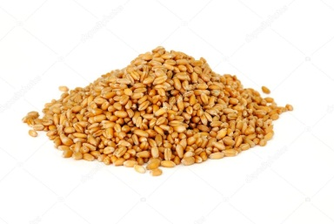
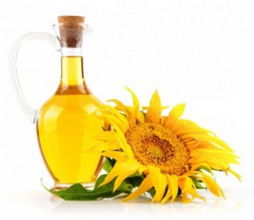

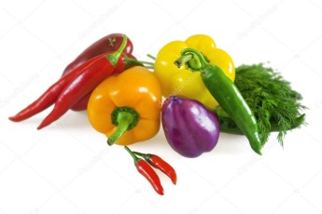
Прогноз производства основных сельскохозяйственных культур
в Российской Федерации в 2018 году во всех категориях хозяйств в соответствии с Госпрограммой 2013-2020 гг., млн тонн
ДЕПАРТАМЕНТ РАСТЕНИЕВОДСТВА, МЕХАНИЗАЦИИ, ХИМИЗАЦИИ И ЗАЩИТЫ РАСТЕНИЙ МИНСЕЛЬХОЗА РОССИИ
37

Slide 38
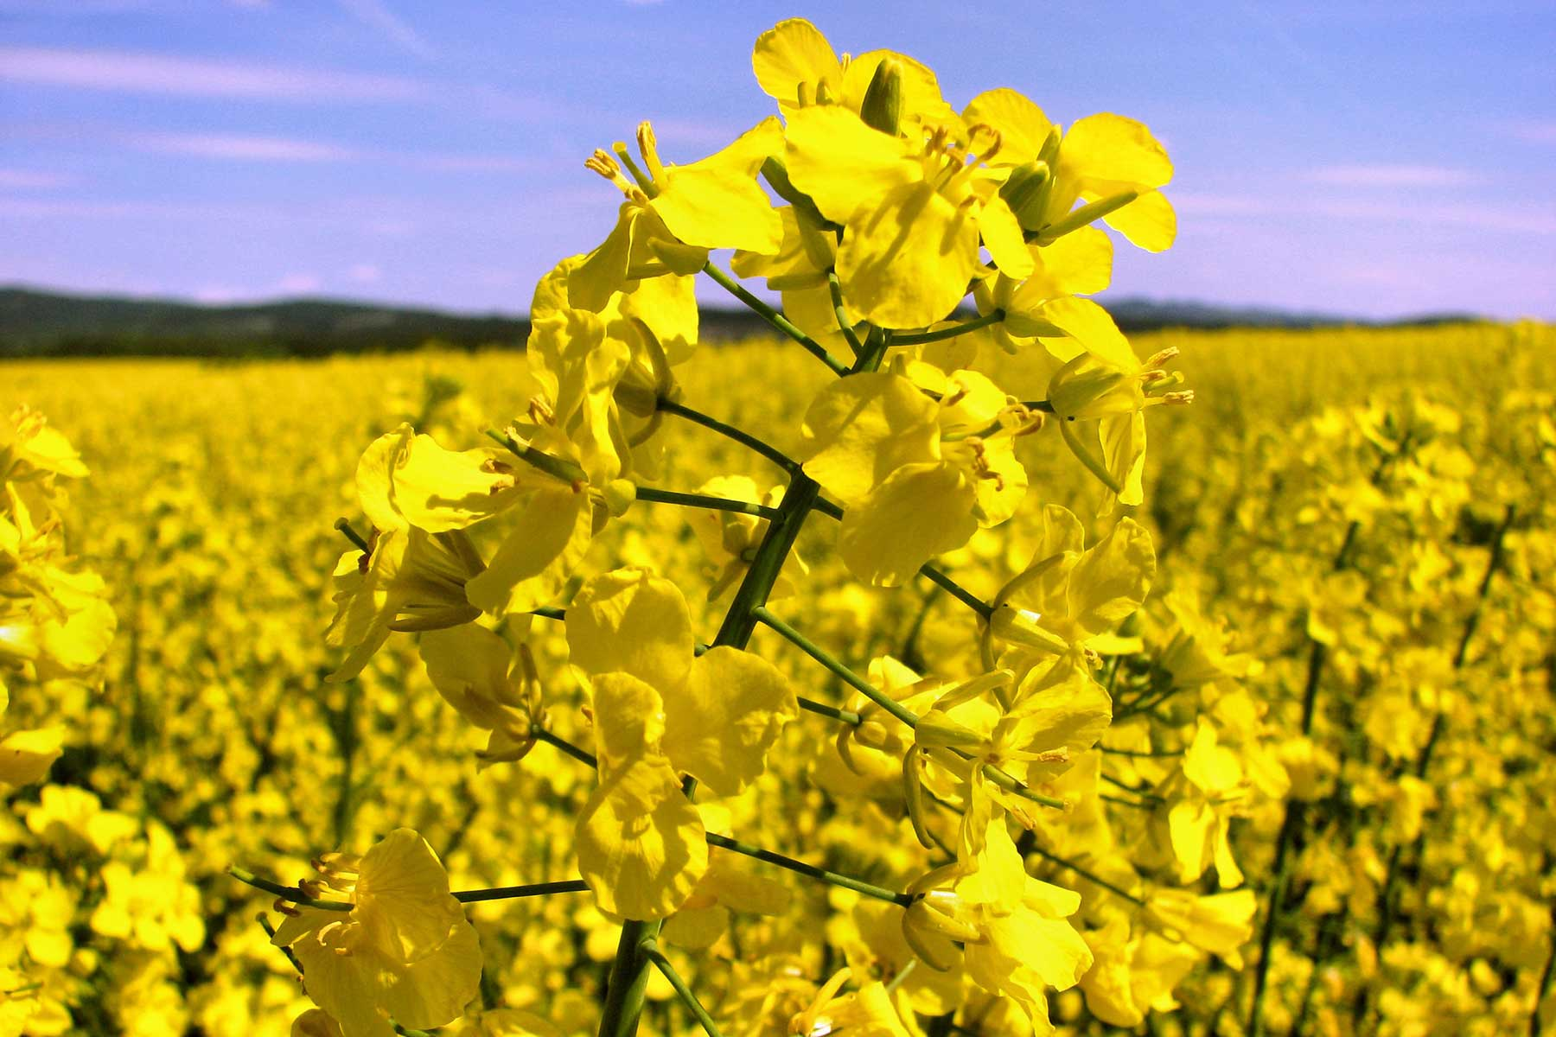

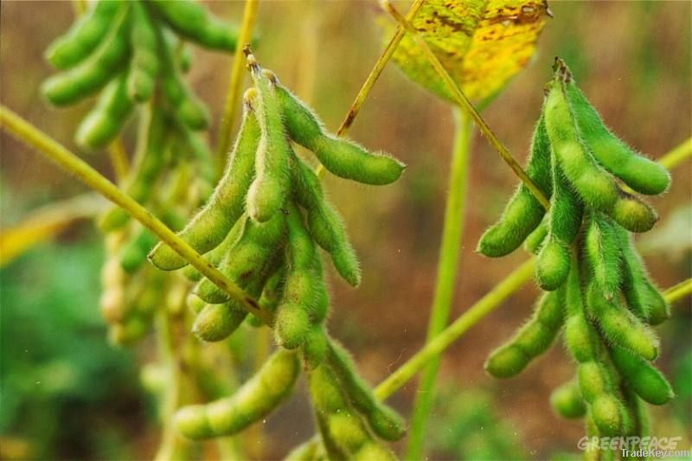
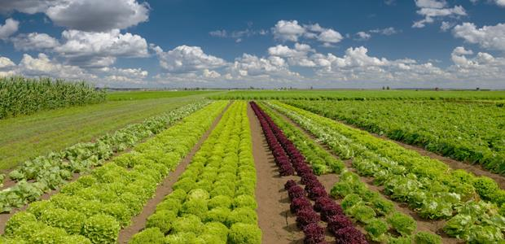
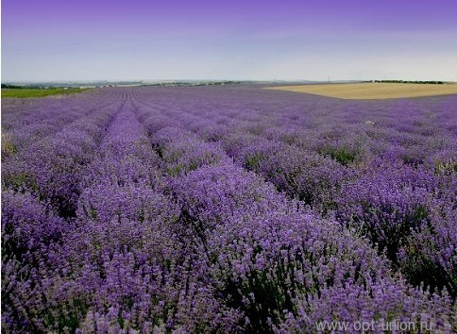
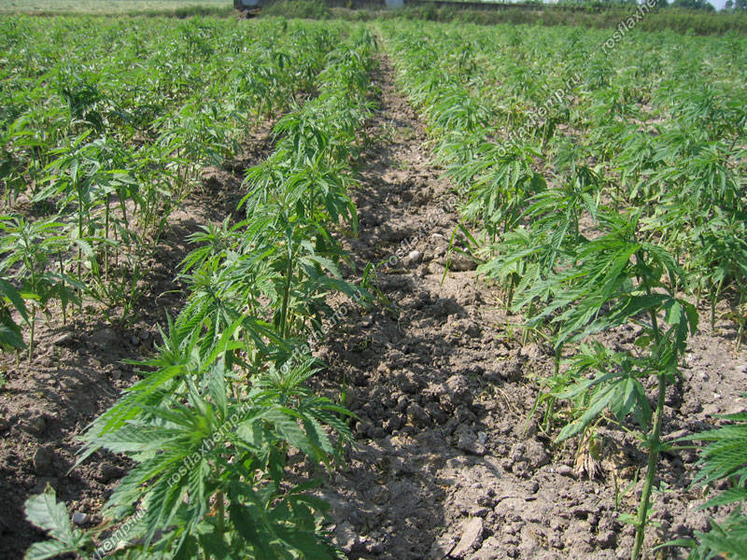

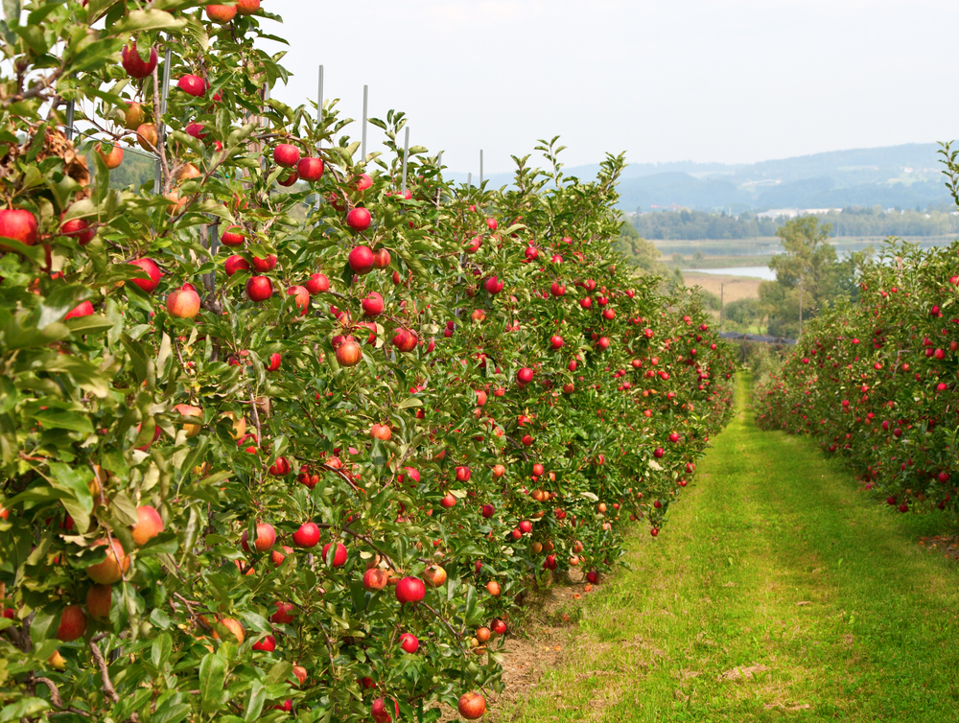
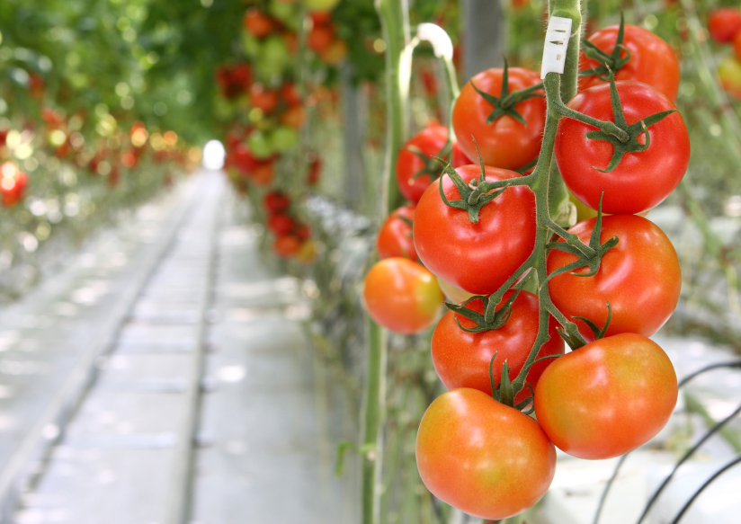
Перспективные культуры
Рапс
до 5 млн. га
Лен
до 100 тыс. га
Соя
до 5 млн. га
Культуры, площадь которых необходимо увеличить
Эфиромасличные
до 200 тыс. га
Конопля
до 10 тыс. га
Лекарственные
до 50 тыс. га
Плодовые
до 242,4 тыс. га
Овощи защищенного грунта
до 4211,3 га
ДЕПАРТАМЕНТ РАСТЕНИЕВОДСТВА, МЕХАНИЗАЦИИ, ХИМИЗАЦИИ И ЗАЩИТЫ РАСТЕНИЙ МИНСЕЛЬХОЗА РОССИИ
38

Slide 39
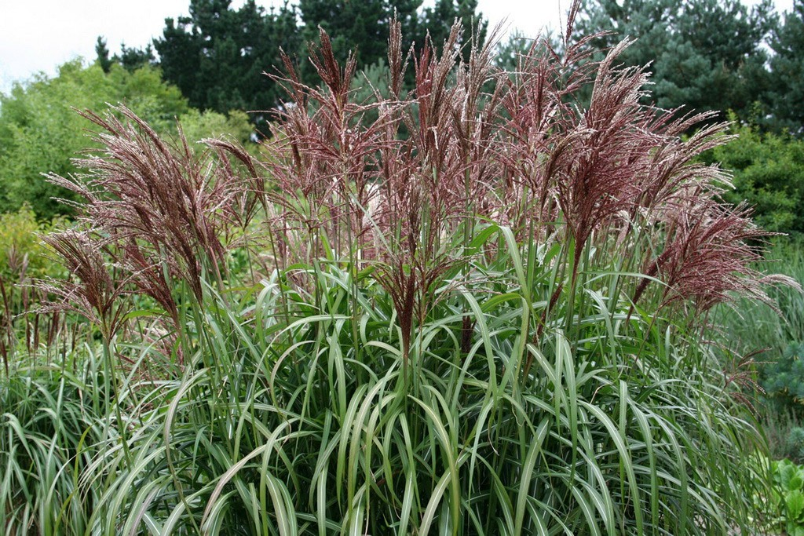
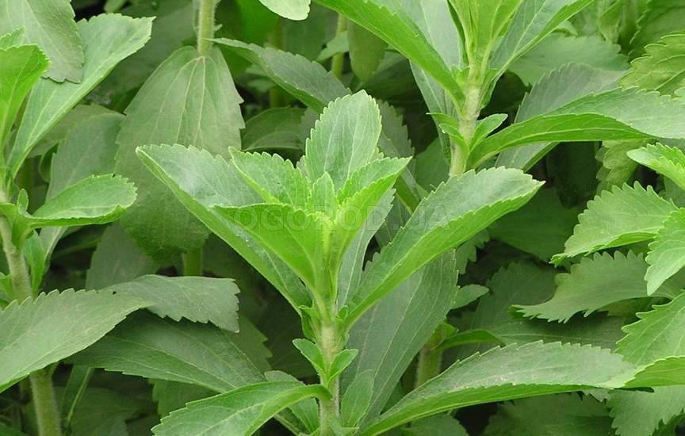
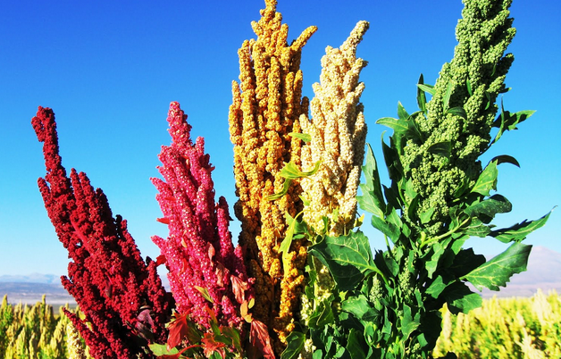
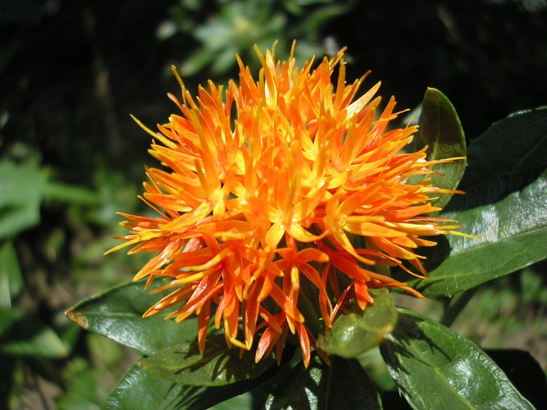
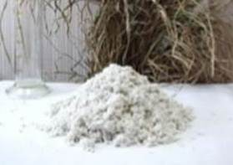

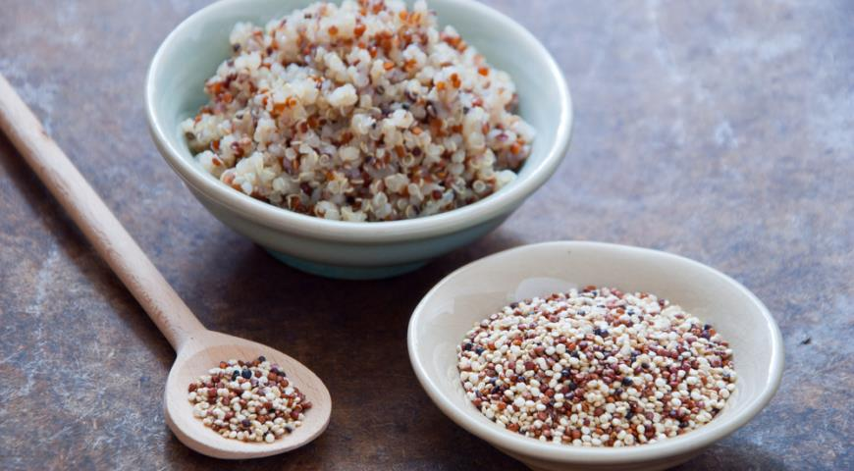

Введение в структуру посевных площадей новых, высокопродуктивных сельскохозяйственных культур
МИСКАНТУС
СТЕВИЯ
КВИНОА
САФЛОР КРАСИЛЬНЫЙ
Целлюлоза
Сахарозаменитель
Крупа
Красители, масла
Основа для производства сахарозаменителя стевиозида из листьев. Родина – Южная Америка. Культивируется более 1,5 тыс. лет. Содержит 17 аминокислот (в т.ч. 8 незаменимых), полиненасыщенные жирные кислоты, алкалоиды, микроэлементы. Незаменима в рационе больных сахарным диабетом и аллергиков. 6 гр сухих листьев заменяет 200-250 гр сахара.
Полезные свойства известны не одно тысячелетие, с древности применялось для окраски различных материалов. Содержит гликозиды, натрий, калий, кальций, железо, магний, витамин А, D, В12, В6 и С. Семена используются в качестве источника масла. Сафлоровое масло является диетическим продуктом и рекомендовано к применению больным сахарным диабетом.
Высота растения 3-4 м. Культура морозо- и засухоустойчивая. Урожай с одного посева можно собирать на протяжении 30 лет в количестве до 30 тонн с гектара. Является энергетической биотопливной культурой, из него производят твердое биотопливо: пеллеты, брикеты, топливную щепу. Используется для производства целлюлозы и лигнина (замена хлопчатника).
Главная еда инков наряду с кукурузой и картофелем. Употребляются в пищу зеленые листья, крупа и мука из квиноа. Продукты богаты клетчаткой, белком (до 20%), микроэлементами (фосфора, как в рыбе), витаминами А, Е, С, В, лецитином и селеном.
ДЕПАРТАМЕНТ РАСТЕНИЕВОДСТВА, МЕХАНИЗАЦИИ, ХИМИЗАЦИИ И ЗАЩИТЫ РАСТЕНИЙ МИНСЕЛЬХОЗА РОССИИ
39

Slide 40
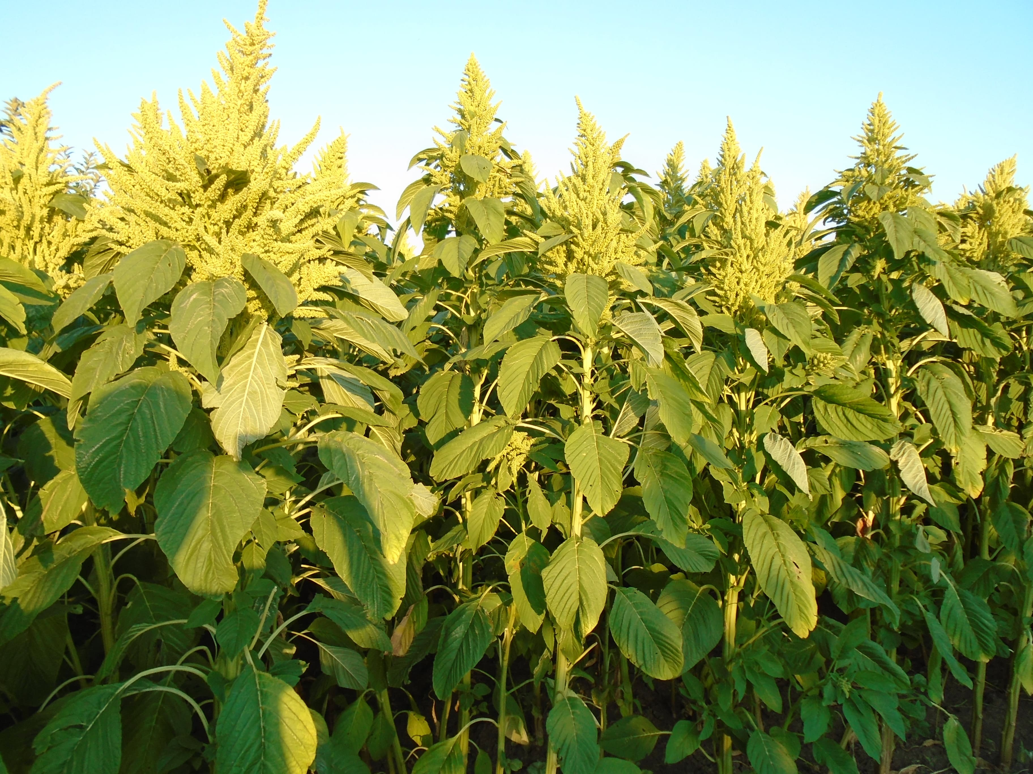
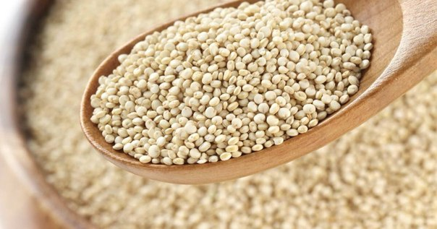
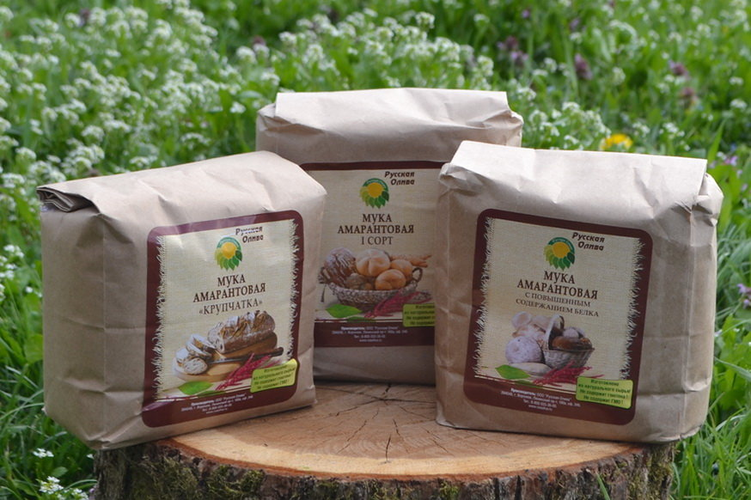

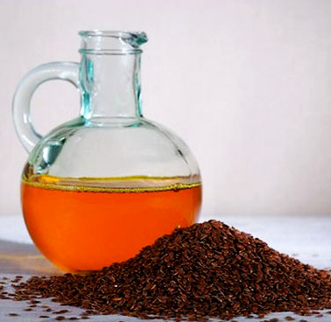
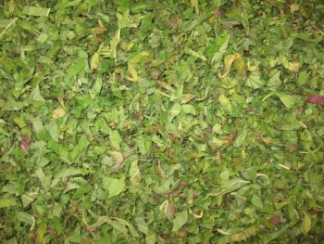
Введение в структуру посевных площадей новых, высокопродуктивных сельскохозяйственных культур
АМАРАНТ
Крупа
Мука
Косметические средства
Масло
Корма
Во многих странах мира амарант используется как овощ, крупяная культура, лекарственное средство и кормовое растение. Так как оно не требует особых условий выращивания, имеет повышенную питательную ценность и высокий уровень урожайности. Содержит макроэлементы – калий, кальций, магний, натрий, фосфор, микроэлементы – железо, марганец, медь, селен, цинк. Особенную ценность имеют зерна амаранта так, как содержат 20-23 % белка с повышенным соотношением лизина, полиненасыщенных жирных кислот, крахмала, стеролов и флавоноидов. Уникальным составляющим элементом амаранта является мощный иммуностимулятор сквален, который может осуществлять «захват» кислорода и насыщать им ткани и органы.
ДЕПАРТАМЕНТ РАСТЕНИЕВОДСТВА, МЕХАНИЗАЦИИ, ХИМИЗАЦИИ И ЗАЩИТЫ РАСТЕНИЙ МИНСЕЛЬХОЗА РОССИИ
40

Slide 41

Объем господдержки к весенним полевым работам в 2018 году
в Российской Федерации
Наименование господдержки
Субсидии на оказание несвязанной поддержки сельхозпроизводителям в области растениеводства
11,3 млрд. руб.
«Единая» субсидия
(на содействие достижению целевых показателей региональных программ развития АПК)
39,0 млрд. руб.
Льготное кредитование
(льготные краткосрочные кредиты)
13,1 млрд. руб.
Субсидии производителям
сельскохозяйственной техники
10,0 млрд. руб.
ДЕПАРТАМЕНТ РАСТЕНИЕВОДСТВА, МЕХАНИЗАЦИИ, ХИМИЗАЦИИ И ЗАЩИТЫ РАСТЕНИЙ МИНСЕЛЬХОЗА РОССИИ
41
Notes:
Проверено+

Slide 42
СПРАВОЧНО
Капексы по тепличным комплексам
Наименование проекта | Площадь, га | Год получения субсидии | Расчетный объем субсидий, млн. рублей
ИП Глава КФХ Хабибрахманов Ф.Р. | 1,5 | 2016 | 48,00
 | 1,5 | 2017 | 28,63
СХПК «Тепличный» | 3,2 | 2015 | 108,46
 | 3,2 | 2017 | 101,19
Инвесты по тепличным комплексам
Наименование проекта | Сумма кредита по кредитному договору | Сумма субсидии план
Индивидуальный предприниматель Глава крестьянского (фермерского) хозяйства Хабибрахманов Фавиль Раисович | 516,0 | 9,0
Индивидуальный предприниматель Нилогова Евгения Викторовна | 1,5 | 0,022

